Slide 1


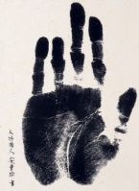
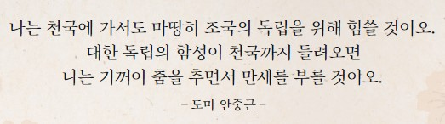


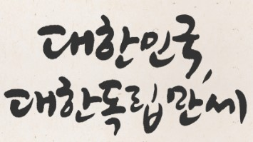


국권 회복을 위하여 헌신하고
희생하신 순국선열의 독립정신과
희생정신을 후세에 길이 전하고
그분들을 기억하는 순국선열의 날!
나물밥
콩나물국
돼지고기튀김
무배무침
꿀떡
우유
그 시절 독립운동가의 음식을
먹어보고 오늘의 의미를
되새겨 봅시다.
대한민국 임시정부에서
독립운동가들의
영양보충을 위해서
먹었던 돼지고기튀김!
힘들고 어려웠던 시절의 음식들!
‘순국선열의 날’에 함께해요!

